Slide 1
Основные направления бюджетной и налоговой политики Туриловского сельского поселения на 2019-2021 годы
Администрация Туриловского сельского поселения
Утверждены постановлением Администрации Туриловского сельского поселения от 22.10.2018 № 79
Стратегия социально-экономического развития Туриловского сельского поселения на период до 2030 года
Сбалансированность бюджета
Устойчивость бюджетной системы
Приоритетные цели
Ключевые задачи
Создание условий для проведения эффективной бюджетной политики
Повышение качества организации бюджетного процесса на муниципальном уровне

Slide 2
Основные приоритеты Туриловского сельского поселения
Администрация Туриловского сельского поселения
Обеспечение социального благополучия населения
Пути реализации бюджетной политики
Повышение налоговых и неналоговых поступлений в бюджет
Формирование расходов с учетом их оптимизации и повышения эффективности
Проведение взвешенной долговой политики

Slide 3
Ключевые параметры бюджета Туриловского сельского поселения Миллеровского района на 2019 год и на плановый период 2020 и 2021 годов
Администрация Туриловского сельского поселения
тыс. рублей
Показатель | 2019 год | 2020 год | 2021 год
I. Доходы, всего | 8 753,1 | 5 243,6 | 5 205,6
Налоговые и неналоговые доходы | 3 706,4 | 3 804,5 | 3 899,4
Безвозмездные поступления | 5 046,7 | 1 439,1 | 1 306,2
II. Расходы, всего | 8 753,1 | 5 531,9 | 5 569,0
III. Дефицит, Профицит | 0,0 | -288,3 | -363,4

Slide 4
Основные характеристики бюджета Туриловского сельского поселения Миллеровского района на 2019-2021 годы
Администрация Туриловского сельского поселения
Тыс. рублей
Показатель
 | 2019 год | 2020 год | 2021 год
Доходы, всего | 8 753,1 | 5 243,6 | 5 205,6
из них:
Налоговые и неналоговые доходы | 3 706,4 | 3 804,5 | 3 899,4
Безвозмездные поступления | 5 046,7 | 1 439,1 | 1 306,2
дотация | 4 963,2 | 1 355,2 | 1 219,7
субвенции | 83,5 | 83,9 | 86,5
II. Расходы, всего | 8 753,1 | 5 531,9 | 5 569,0
III. Дефицит, Профицит | 0,0 | -288,3 | -363,4

Slide 5
Основные параметры бюджета Туриловского сельского поселения Миллеровского района на 2019 год
Администрация Туриловского сельского поселения
Доходы бюджета
8 753,1
Расходы бюджета
8 753,1
тыс. рублей
Налог на доходы физических лиц 495,2
Безвозмездные поступления
5 046,7
Иные доходы
2 658,7
Единый сельскохозяйственный налог 412,9
Государственная пошлина
23,6
Доходы, получаемые в виде арендной платы за земельные участки 116,0
Социальная политика
119,6
Жилищно-коммунальное хозяйство
870,2
Культура и кинематография 3 514,3
Общегосударственные вопросы
4 165,7
Иные расходы
83,3

Slide 6
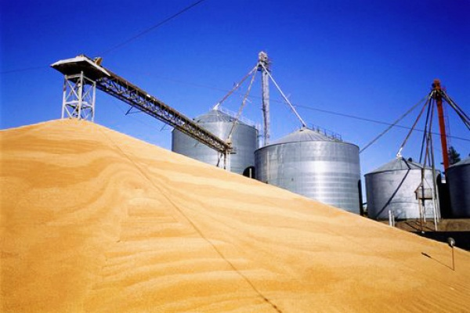
Безвозмездные поступления из областного бюджета
Администрация Туриловского сельского поселения
тыс. рублей
Наименование | 2018 год | 2019 год | 2020 год | 2021 год
ВСЕГО | 4914,7 | 5 046,7 | 1 439,1 | 1 306,2
в том числе:
Дотации | 3471,2 | 4 963,2 | 1 355,2 | 1 219,7
Целевые трансферты из областного бюджета | 1443,5 | 83,5 | 83,9 | 86,5

Slide 7
Расходы бюджета Туриловского сельского поселения Миллеровского района в 2019 году 8 753,1
Администрация Туриловского сельского поселения
тыс. рублей
Социальная сфера –
3633,9 тыс. рублей или 41,5%

Slide 8
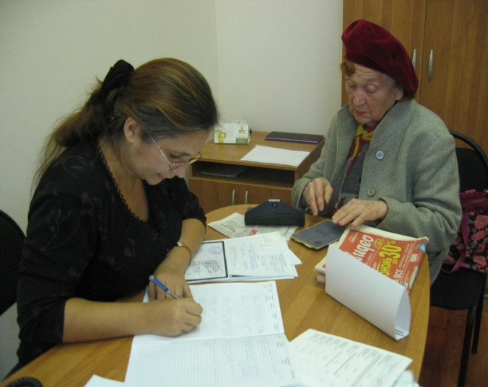
Администрация Туриловского сельского поселения
Структура межбюджетных трансфертов из областного бюджета на 2019 год
Межбюджетные трансферты
5 046,7 тыс. рублей
(3 направления)
1 дотация
2 субвенции
Дотации
(98,3%)
4 963,2
тыс. рублей
Субвенции
(1,7%)
83,5
тыс. рублей

Slide 9
Расходы бюджета Туриловского сельского поселения Миллеровского района, формируемые в рамках муниципальных программ Туриловского сельского поселения, и непрограммные расходы
Администрация Туриловского сельского поселения
тыс. рублей
 | 2019 год | 2020 год | 2021 год
«Социальная поддержка граждан» | 119,6 | 0,0 | 0,0
«Обеспечение качественными жилищно-коммунальными услугами населения Туриловского сельского поселения» | 858,6 | 535,4 | 556,4
«Информационное общество» | 15,9 | 0,0 | 0,0
«Управление муниципальными финансами и создание условий для эффективного управления муниципальными финансами» | 4130,9 | 2939,7 | 2718,1
«Развитие культуры» | 3514,3 | 1808,3 | 1476,4
Всего по Программам | 8639,3 | 5283,4 | 4750,9
Непрограммные расходы | 113,8 | 248,5 | 818,1

